Slide 1



Image point operators
Σημειακές λειτουργίες / Τελεστές

Slide 2


Υπενθύμιση 1: αποτύπωση

Slide 3
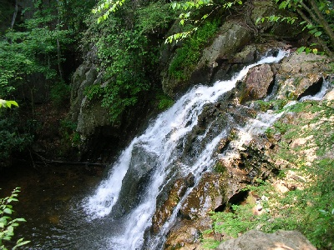
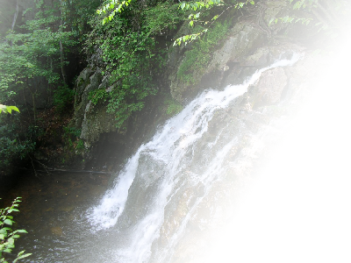
Υπενθύμιση 2: τιμές ανά pixel
Συνήθως μια εικόνα μπορεί να έχει:
Μια τιμή ανά σημείο (ασπρόμαυρη ή κλίμακα του γρι)
Τρεις τιμές ανά σημείο (έγχρωμη εικόνα, RGB)
Τέσσερις τιμές ανά σημείο (RGB + Opacity)

Slide 4
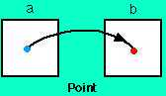
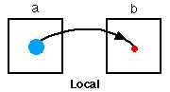
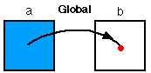
Έχουμε την εικόνα! Μετά τι;
Οι λειτουργίες που μπορούν να εφαρμοσθούν σε ψηφιακές εικόνες για να μετασχηματίσουν την αρχική εικόνα a[m,n] στην τελική εικόνα b[m,n] (ή κάποια άλλη αναπαράσταση) ανήκουν σε 3 κατηγορίες:
Λειτουργία | Χαρακτηρισμός | Γραφική αναπαράσταση
σημειακή | η τελική τιμή στο (x, y) εξαρτάται μόνο από την αρχική τιμή στo (x, y). Πολυπλοκότητα / pixel : const
τοπική | η τελική τιμή στο (x, y) εξαρτάται από τις αρχικές τιμές μιας P x P γειτονιάς γύρω από το (x, y). Πολυπλοκότητα / pixel : P²
καθολική | η τελική τιμή στο (x, y) εξαρτάται από όλες τις τιμές της αρχικής Ν x Ν εικόνας. Πολυπλοκότητα / pixel : Ν²

Slide 5
Σημειακός μετασχηματισμός
Οι σημειακές λειτουργίες μετασχηματίζουν την τιμή γκρίζου ενός pixel (x, y) ως συνάρτηση της τιμής αυτής και μόνο:
g(x, y) = T[ f(x, y)]
ή s = T( r )
όπου r = f(x, y) είναι η αρχική τιμή γκρίζου και s = g(x, y ) η τελική τιμή γκρίζου στο ίδιο pixel.
Οι μετασχηματισμοί αυτοί ονομάζονται σημειακοί μετασχηματισμοί ή μετασχηματισμοί σημείου.
https://homepages.inf.ed.ac.uk/rbf/HIPR2/pntops.htm

Slide 6
Παραδείγματα εφαρμογής
Διόρθωση φωτεινότητας
Ρύθμιση χρωματικής αντίθεσης (contrast)
Διόρθωση συντελεστή γάμμα (gamma correction)
Ισοστάθμιση ιστογράμματος
Χρωματική διόρθωση

Slide 7
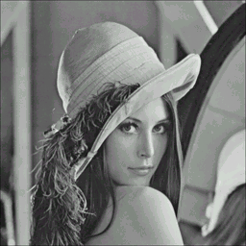
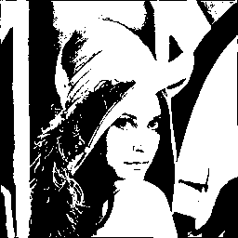
Μετατροπή ψηφιακής εικόνας σε δυαδική
s
Τ(r)
1
s = sgn(r – r*)
0
r*
255
r
Μ/Τ μετατροπής σε δυαδική εικόνα.

Slide 8
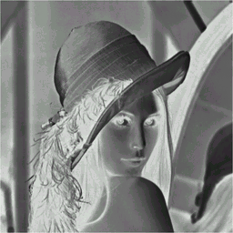
Αρνητικό εικόνας
s
s = 255 - r
255
Τ(r)
0
255
r
Αρνητικό εικόνας.

Slide 9
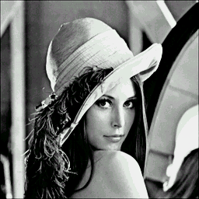
Ενίσχυση Χρωματικής Αντίθεσης
s
s = (s₁/r₁) r για 0 < r ≤ r₁
s = s₁ + ((s₂ – s₁)/(r₂ – r₁)) (r – r₁)
για r₁ < r ≤ r₂
s = s₁ + ((255 – s₂)/(255 – r₂)) (r – r₂)
για r₂ < r ≤ 255
Τ(r)
255
s₂
s₁
0
r₁
r₂
255
r
Ενίσχυση αντίθεσης.

Slide 10


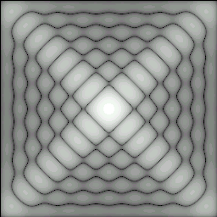
Συμπίεση Δυναμικής Περιοχής
Συμπίεση της περιοχής των τιμών ενός 2Δ πίνακα όταν αυτές είναι εκτός του διαστήματος [0, 255] με γραμμικό ή λογαριθμικό μετασχηματισμό ώστε να εμφανισθεί ως εικόνα.
s
Τ(r) = c₁⋅log₁₀(1 + | r |)
255
Τ_{l}(r) = c₂⋅r
0
r
0
R
Λογαριθμικός μετασχηματισμός.

Slide 11
Ιστόγραμμα Μονοχρωματικής Εικόνας
Έστω μονοχρωματική εικόνα f(x, y) με βάθος χρώματος 8 bits.
Το ιστόγραμμα h της f(x, y) είναι ένα διάνυσμα 256 στοιχείων.
Τα στοιχεία h(r) για r = 0, 1, …, 255 είναι ακέραιοι αριθμοί.
Το h(r) αναπαριστά το πλήθος των pixels της εικόνας που έχουν τιμή γκρίζου ίση με r.

Slide 12
Ιστόγραμμα Μονοχρωματικής Εικόνας
με μαύρο εμφανίζονται τα pixels που έχουν τιμή γκρίζου g
εικόνα 16 επιπέδων γκρίζου
πλήθος pixels με τιμή γκρίζου g

Slide 13
Ιστόγραμμα Μονοχρωματικής Εικόνας
h(0) h(1) h(2) h(3) h(4) h(5) h(6) h(7) h(8) h(9) h(10) h(11) h(12) h(13) h(14) h(15)
Γραφική παράσταση ιστογράμματος

Slide 14
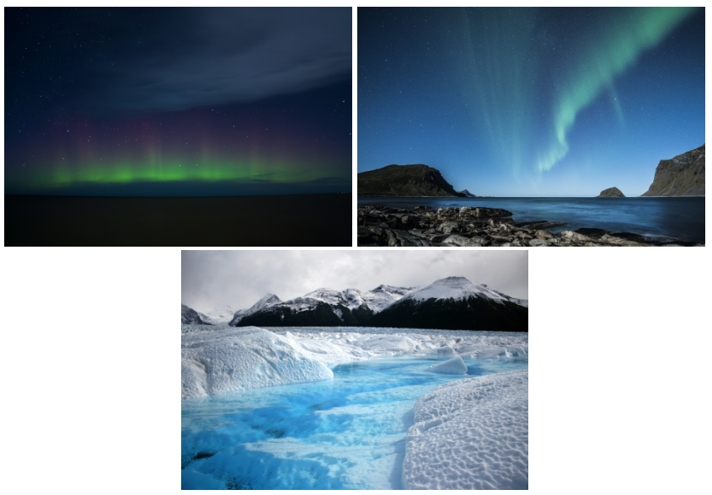
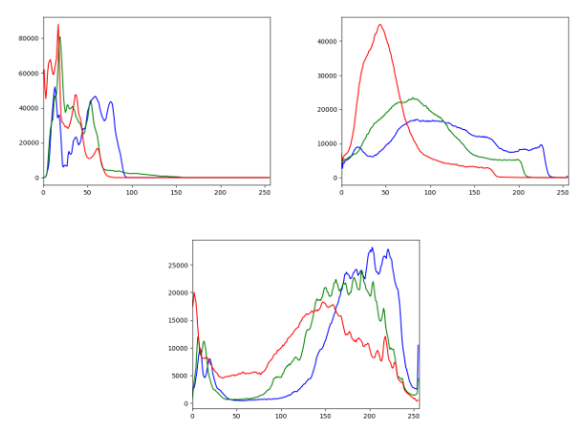
Ιστόγραμμα συχνοτήτων σε έγχρωμη εικόνα
Υπολογισμός συχνότητας εμφάνισης

Slide 15
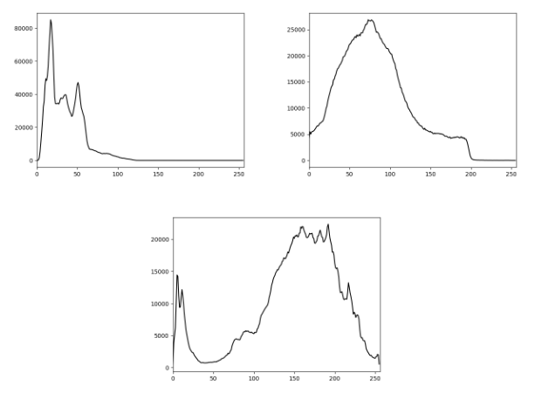
Ιστόγραμμα συχνοτήτων σε grayscale εικόνα
Πως προέκυψε;
Μετατροπή σε gray scale
Υπολογισμός συχνότητας εμφάνισης
Σχετικό link: https://medium.com/@rndayala/image-histograms-in-opencv-40ee5969a3b7

Slide 16
Μερικές παρατηρήσεις (1/2): κανάλια πληροφορίας

Slide 17
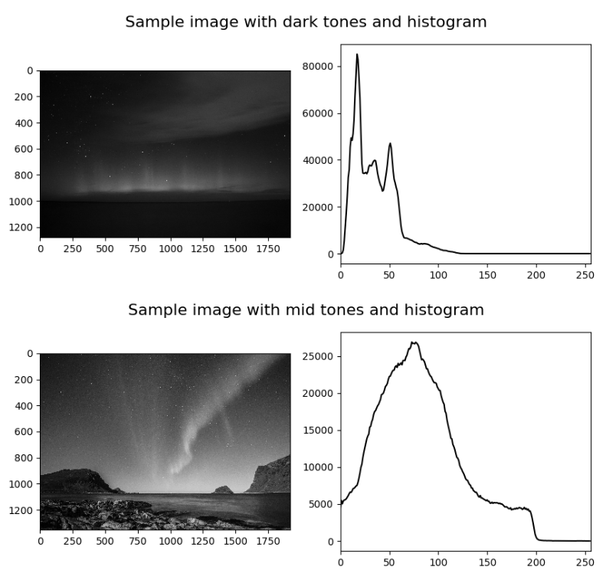
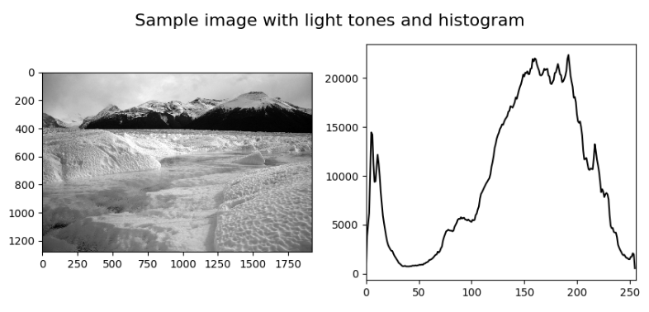
Μερικές παρατηρήσεις (2/2): ασσυμετρία κατανομής

Slide 18
Αύξηση Φωτεινότητας
s_{k} = r_{k} + g, αν r_{k} + g ≤ 255
s_{k} = 255, αν r_{k} + g > 255
όπου k = 1, 2 ή 3 είναι ο δείκτης του χρωματικού καναλιού και g > 0.

Slide 19
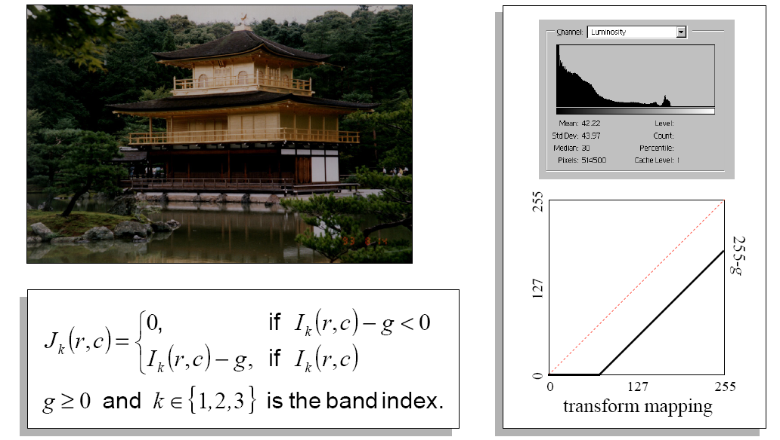
Μείωση Φωτεινότητας
s_{k} = r_{k} - g, αν r_{k} - g ≥ 0
s_{k} = 0, αν r_{k} - g < 0
όπου k = 1, 2 ή 3 είναι ο δείκτης του χρωματικού καναλιού και g > 0.

Slide 20
Μείωση συντελεστή γάμμα
s_{k} = 255 (r/255)^{γ} και γ < 1.0
όπου k = 1, 2 ή 3 είναι ο δείκτης του χρωματικού καναλιού.

Slide 21
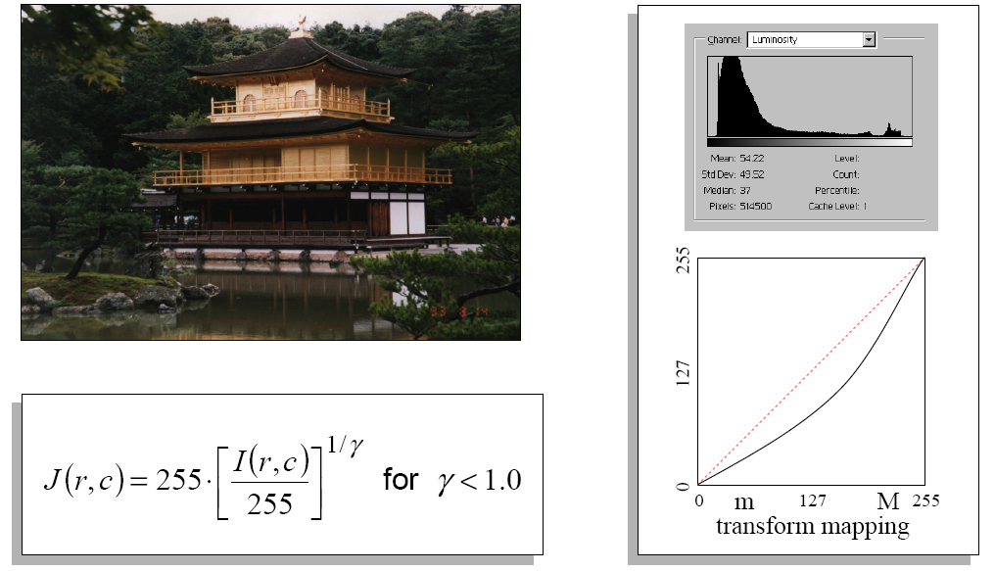
Αύξηση συντελεστή γάμμα
s_{k} = 255 (r/255)^{γ} και γ > 1.0
όπου k = 1, 2 ή 3 είναι ο δείκτης του χρωματικού καναλιού.

Slide 22
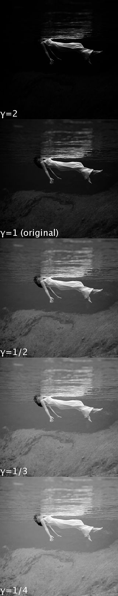
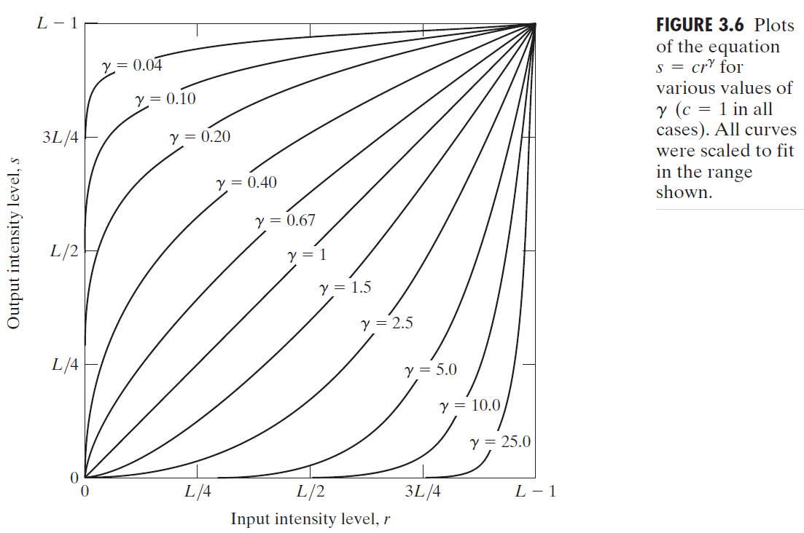
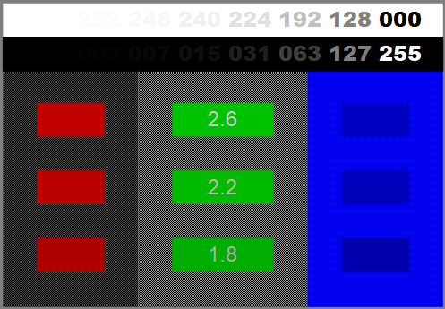
Μετασχηματισμοί ύψωσης σε δύναμη
powers larger than 1 make the shadows darker, while powers smaller than 1 make dark regions lighter.

Slide 23

The end!
Οι παρούσες διαφάνειες βασίστηκαν στις διαλέξεις του Καθηγητή κ. Ν. Βασιλά για το μάθημα «Επεξεργασία Εικόνας», ακαδημαϊκό έτος 2017-2018.

